Slide 1


Development of Defense Game based on UNITY
UNITY
DEFENSE GAME #10
공개SW프로젝트 8조 김래향, 김민선

Slide 2
Development of Defense Game based on UNITY
목차
판다 Animation 변경
판다 이동방향 보기
Notes:
본 프로젝트에 사용되는 오픈소스들은 저희 조 Git에서 관리되고 있는데요, 특히 Asset 쪽에서 주로 관리되고 있습니다.

Slide 3
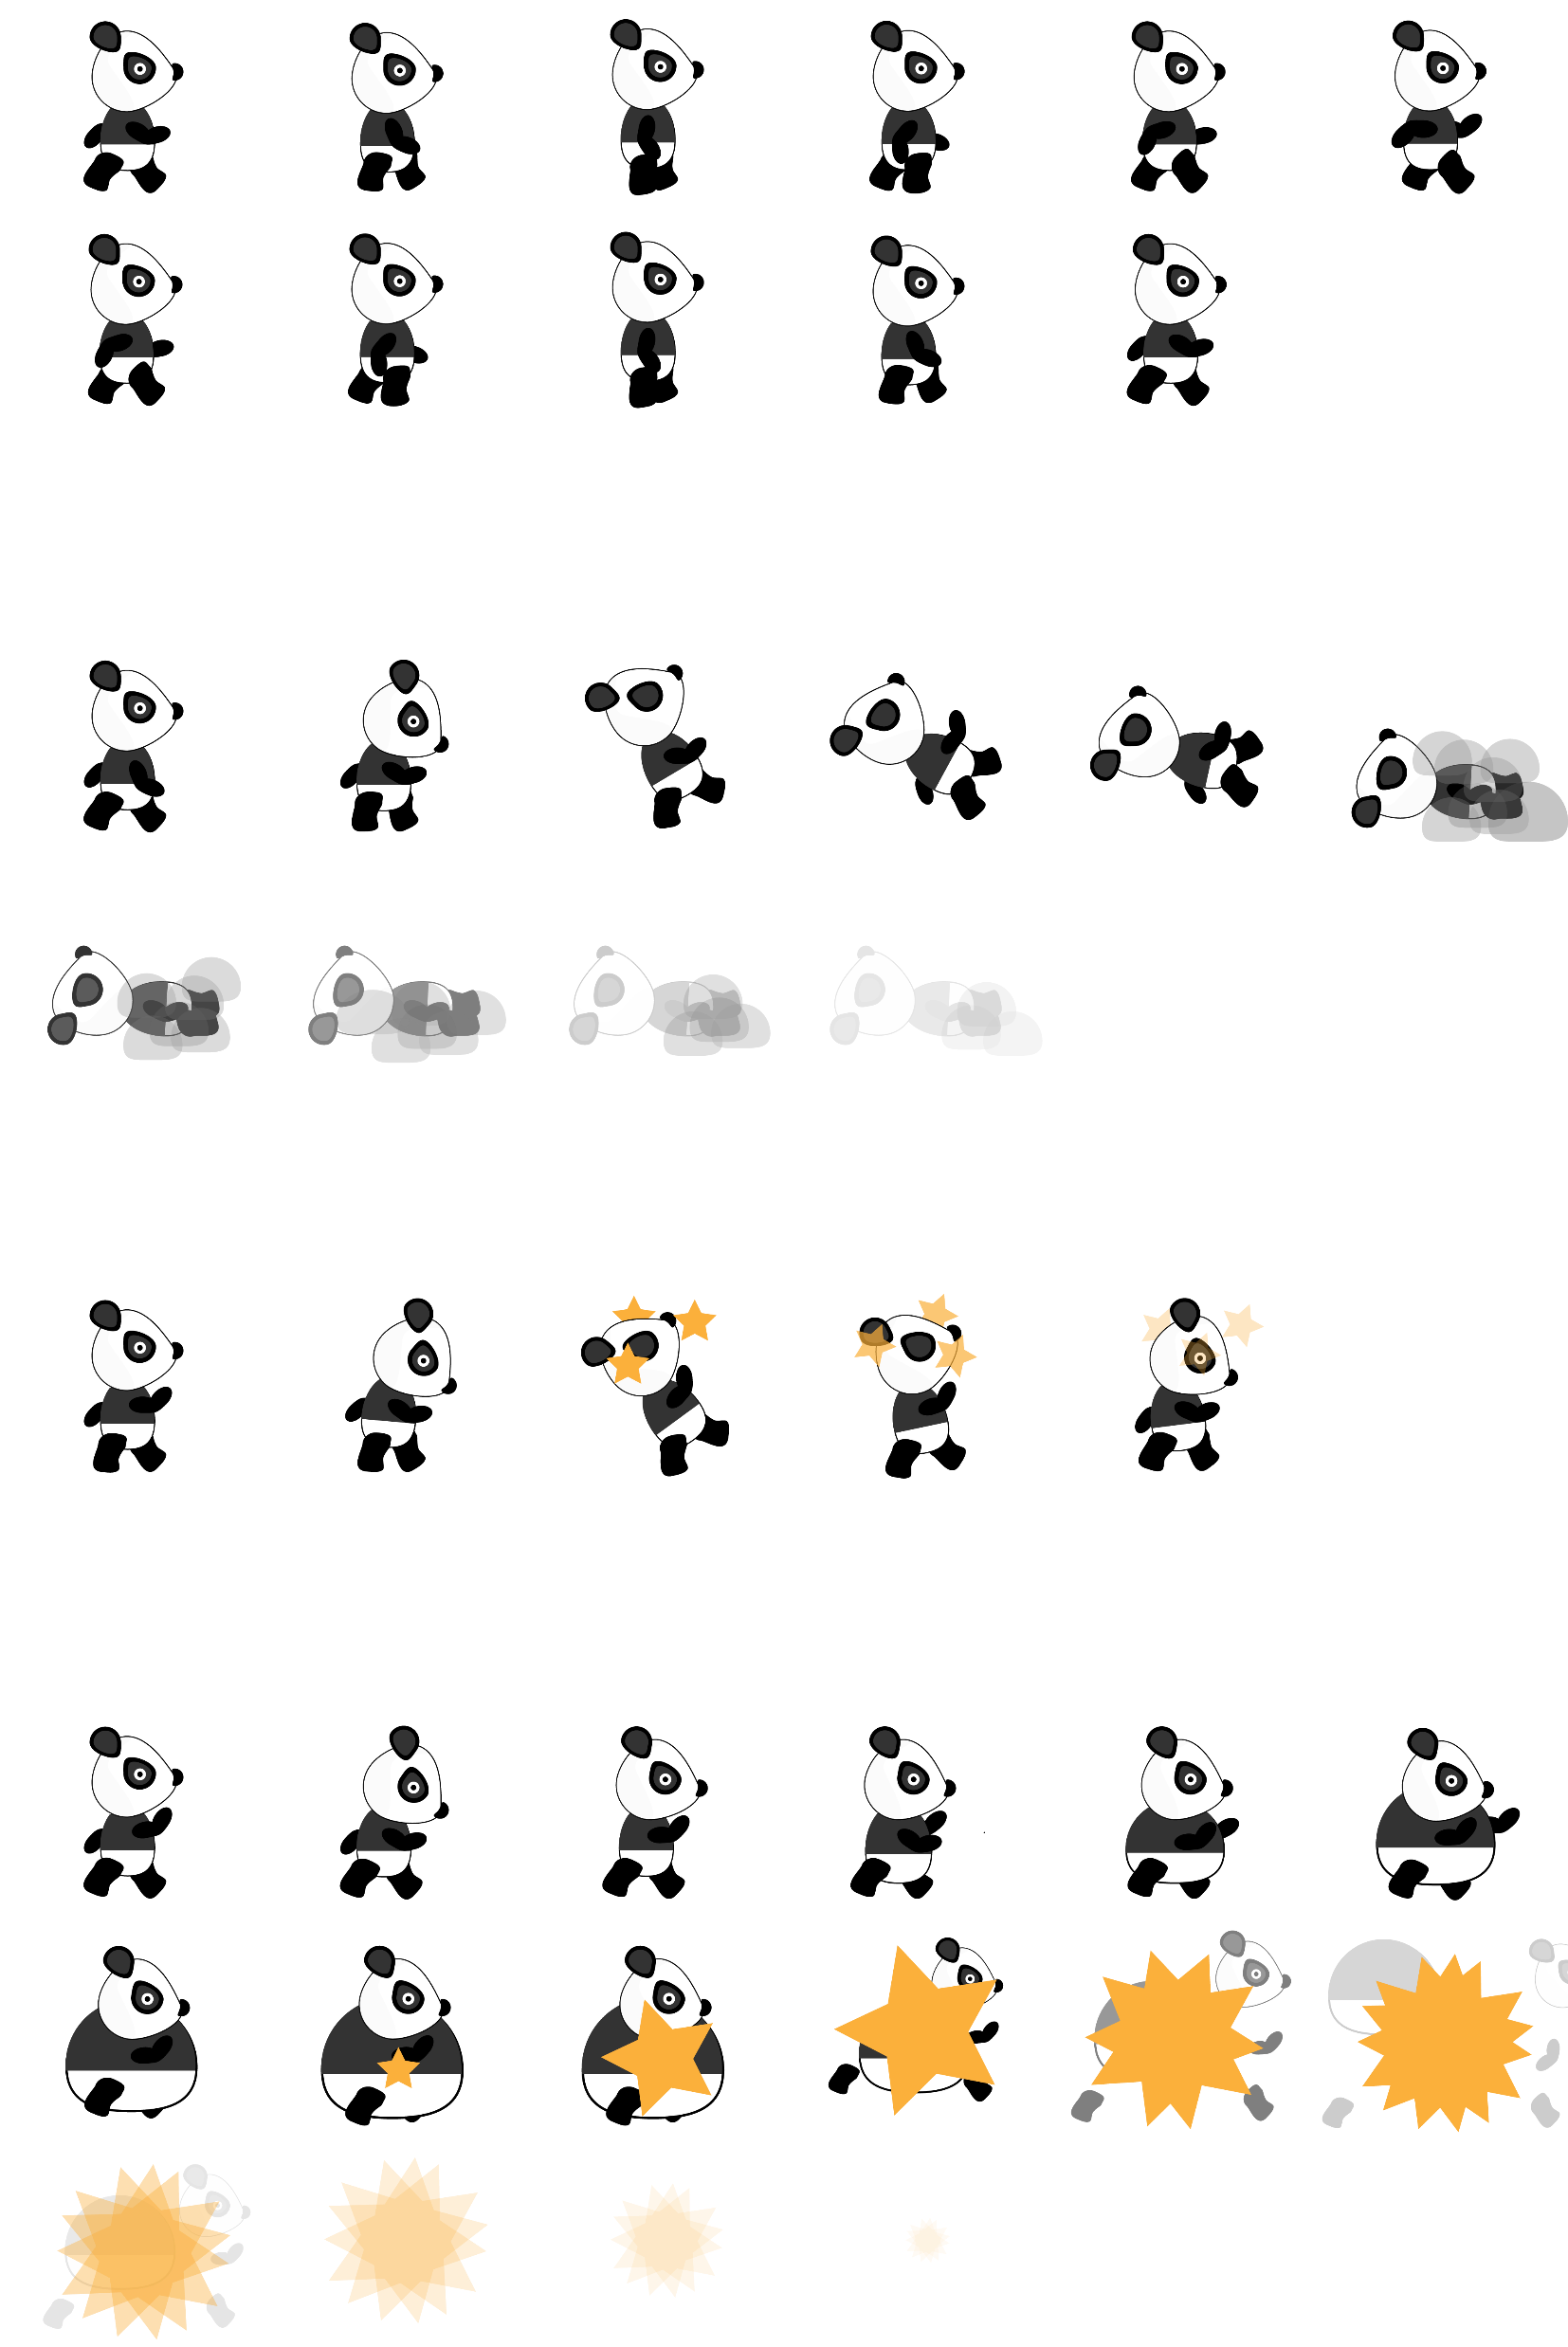
판다 Animation 변경
Development of Defense Game based on UNITY
기존 판다 Sprite Sheet는
Remix가 불가능한 라이선스(즉, 수정배포 불가)
그래픽을 바꿈으로써 분위기를 변경
Notes:
본 프로젝트에 사용되는 오픈소스들은 저희 조 Git에서 관리되고 있는데요, 특히 Asset 쪽에서 주로 관리되고 있습니다.

Slide 4

판다 Animation 변경
Development of Defense Game based on UNITY
새로운 판다 Sprite Sheet
(직접 그림)
Notes:
본 프로젝트에 사용되는 오픈소스들은 저희 조 Git에서 관리되고 있는데요, 특히 Asset 쪽에서 주로 관리되고 있습니다.

Slide 5
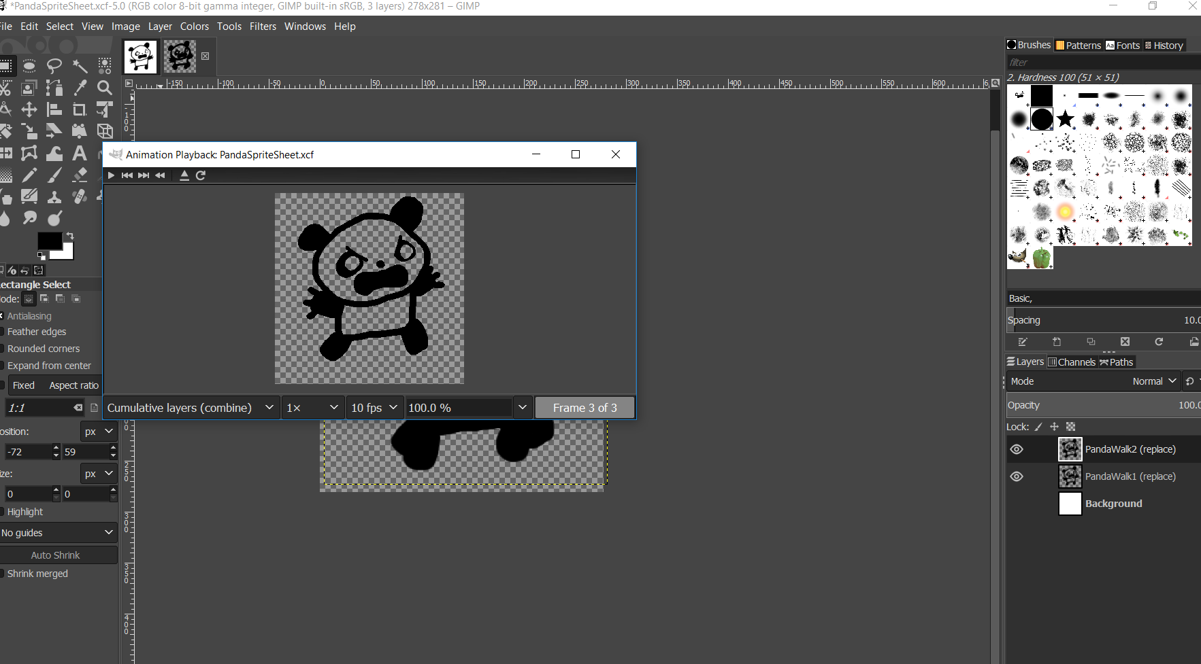
판다 Animation 변경
Development of Defense Game based on UNITY
GIMP : 오픈소스 그래픽 tool (포토샵과 비슷하다)
Notes:
본 프로젝트에 사용되는 오픈소스들은 저희 조 Git에서 관리되고 있는데요, 특히 Asset 쪽에서 주로 관리되고 있습니다.

Slide 6
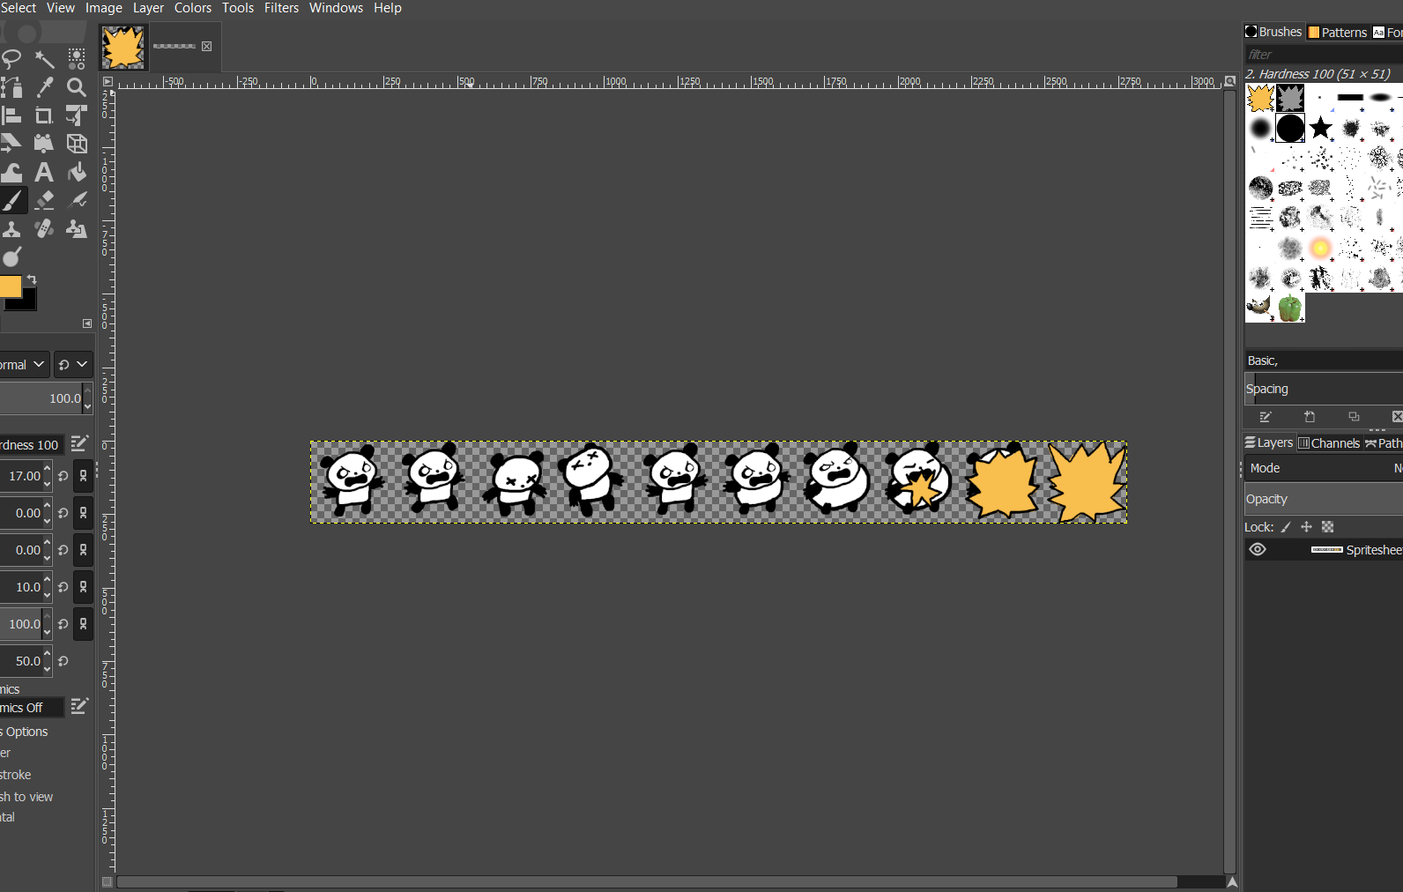
판다 Animation 변경
Development of Defense Game based on UNITY
GIMP의 가장 큰 특징 :
오픈소스 프로그램이다.
Python 스크립트로 Plug-in을 작성하여 사용가능.
->Layer들을 바탕으로 sprite sheet를 생성해주는 plug-in 사용
Plug-in을 사용하여 sprite sheet PNG파일 생성
Notes:
본 프로젝트에 사용되는 오픈소스들은 저희 조 Git에서 관리되고 있는데요, 특히 Asset 쪽에서 주로 관리되고 있습니다.

Slide 7
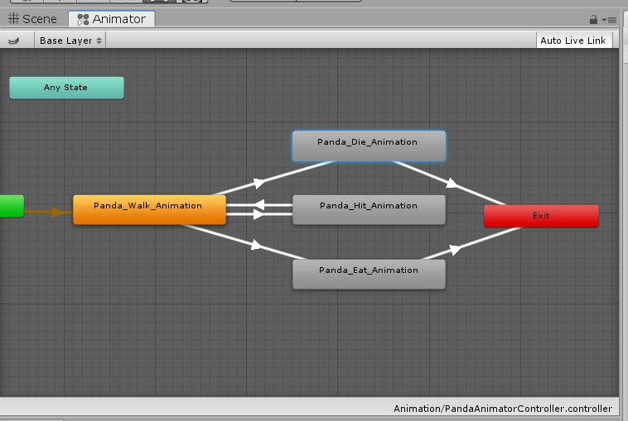
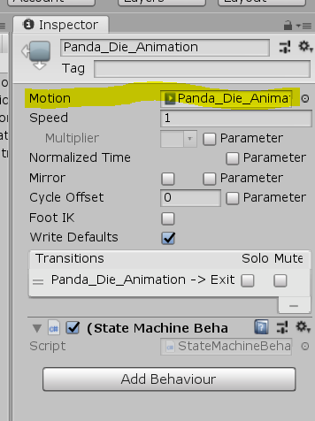
판다 Animation 변경
Development of Defense Game based on UNITY
새로 만든 Animation clip을 Animator Controller에 설정
Notes:
본 프로젝트에 사용되는 오픈소스들은 저희 조 Git에서 관리되고 있는데요, 특히 Asset 쪽에서 주로 관리되고 있습니다.

Slide 8
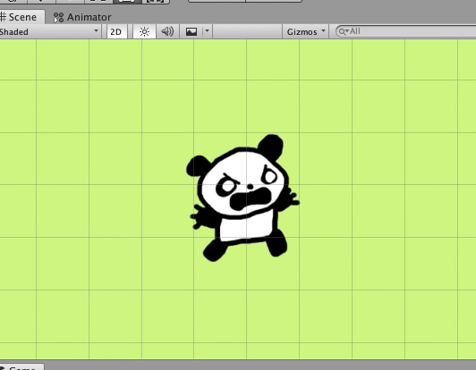
판다 Animation 변경
Development of Defense Game based on UNITY
Walk Animation
Notes:
본 프로젝트에 사용되는 오픈소스들은 저희 조 Git에서 관리되고 있는데요, 특히 Asset 쪽에서 주로 관리되고 있습니다.

Slide 9
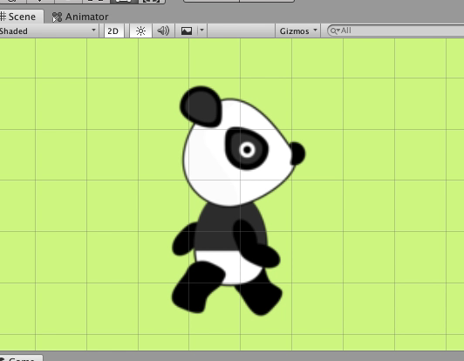
판다 Animation 변경
Development of Defense Game based on UNITY
Hit Animation
(앞부분 실수로 예전 sprite 보이나 새로운 것이 적용됨)
Notes:
본 프로젝트에 사용되는 오픈소스들은 저희 조 Git에서 관리되고 있는데요, 특히 Asset 쪽에서 주로 관리되고 있습니다.

Slide 10
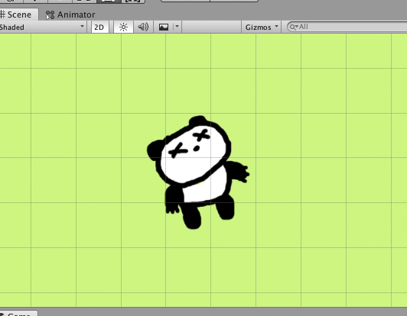
판다 Animation 변경
Development of Defense Game based on UNITY
Eat Animation
Notes:
본 프로젝트에 사용되는 오픈소스들은 저희 조 Git에서 관리되고 있는데요, 특히 Asset 쪽에서 주로 관리되고 있습니다.

Slide 11

판다 Animation 변경
Development of Defense Game based on UNITY
Die Animation
(Fade-Out)
Notes:
본 프로젝트에 사용되는 오픈소스들은 저희 조 Git에서 관리되고 있는데요, 특히 Asset 쪽에서 주로 관리되고 있습니다.

Slide 12
판다 이동방향 보기
Development of Defense Game based on UNITY
판다가 이동하고 있는 방향을 바라보게 하기
(Sprite의 x축을 반전)
오른쪽 이동
왼쪽 이동
Notes:
본 프로젝트에 사용되는 오픈소스들은 저희 조 Git에서 관리되고 있는데요, 특히 Asset 쪽에서 주로 관리되고 있습니다.

Slide 13
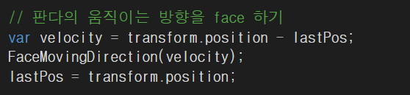
판다 이동방향 보기
Development of Defense Game based on UNITY
var velocity : 현재 position과 이전 position의 차이를 나타내는 vector
오른쪽 이동
왼쪽 이동
이전
현재
현재
이전
Notes:
본 프로젝트에 사용되는 오픈소스들은 저희 조 Git에서 관리되고 있는데요, 특히 Asset 쪽에서 주로 관리되고 있습니다.

Slide 14
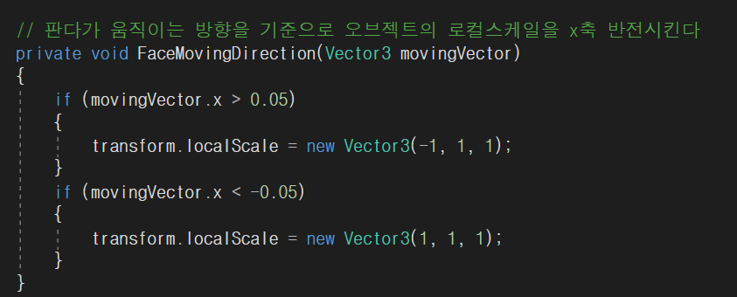
판다 이동방향 보기
Development of Defense Game based on UNITY
오른쪽 이동
왼쪽 이동
이전
현재
현재
이전
벡터의 x값의 부호에 따라 sprite의 x축 반전이 결정됨
Notes:
본 프로젝트에 사용되는 오픈소스들은 저희 조 Git에서 관리되고 있는데요, 특히 Asset 쪽에서 주로 관리되고 있습니다.

Slide 15
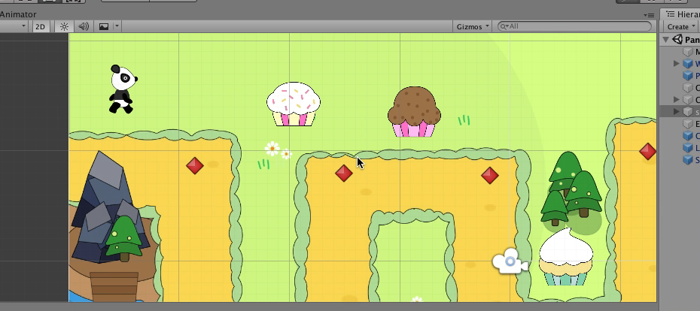
판다 이동방향 보기
Development of Defense Game based on UNITY
종합적인 play video
Notes:
본 프로젝트에 사용되는 오픈소스들은 저희 조 Git에서 관리되고 있는데요, 특히 Asset 쪽에서 주로 관리되고 있습니다.

Slide 16

THANK YOU!
Development of Defense Game based on UNITY
공개SW프로젝트 8조 김래향, 김민선

